Slide 1
Применение методов математической морфологии к данным наземных наблюдений полярных сияний
Б.В. Козелов
ПГИ КНЦ РАН, г. Апатиты, Россия
Boris.Kozelov@gmail.com

Slide 2
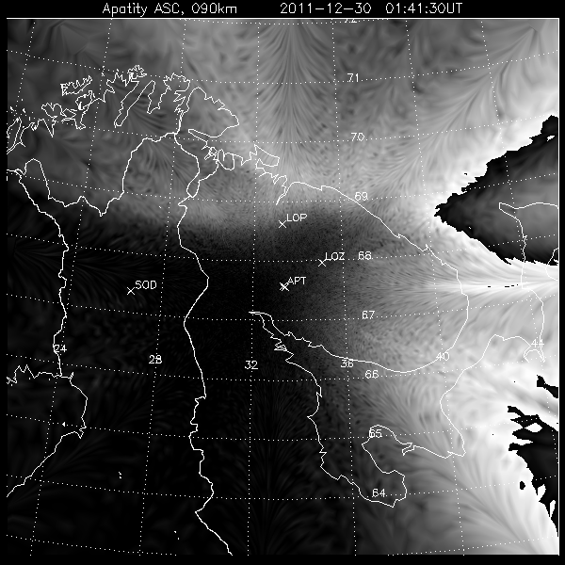
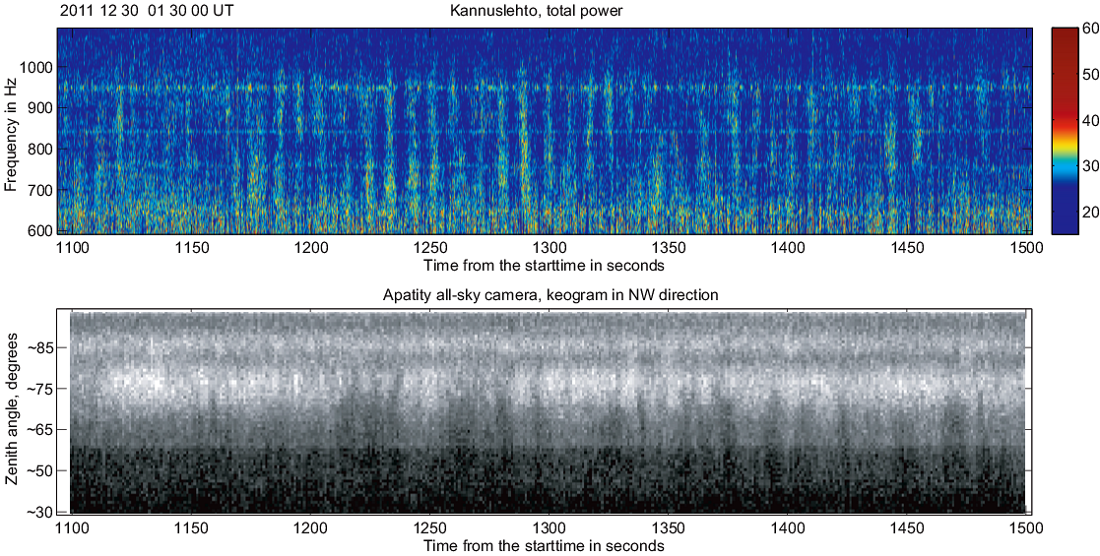
VLF and pulsing aurora

Slide 3
Содержание
Элементы матморфологии
Простые примеры
Примеры применения к данным для получения пространственно-временных характеристик
Выводы

Slide 4
Математическое морфология (ММ):
Теория для анализа плоских и пространственных конструкций;
Предназначена для анализа формы объектов;
Основана на теории множеств, алгебре решеток;
«Простой математический формализм, который открывает путь к мощным инструментам анализа изображений».
Морфологический подход:
Ключевая идея морфологического анализа является извлечение информации из сравнения изображения с простым небольшим образцом (так называемым структурным элементом), который является предопределенной формой. Проверяется в каждом пикселе, как эта форма соответствует или нет локальным формам на изображении.

Slide 5
Литература
Serra J., Image analysis and mathematical morphology // Academic Press, London – 1982.
Обработка и анализ изображений в задачах машинного зрения: курс лекций и приктических занятий. – М.: Физматкнига, 2010. – 672 с.
Пытьев Ю.П., Чуличков А.И. Методы морфологического анализа изображений. - М.: ФИЗМАТЛИТ, 2010. – 336 с.

Slide 6
Математические структуры, используемые ММ
Полная решетка (E,≤) – это множество E на котором определено отношение частичного порядка:
(Частичный порядок) ∀x, y, z ∈ E выполняется:
x ≤ x,
x ≤ y, y ≤ x ⇒ x = y,
x ≤ y, y ≤ z ⇒ x ≤ z.
(Полнота) Для любого P⊆ E существует в E:
Точная нижняя граница ∩P (infimum).
Точная верхняя граница ∪P (supremum).
Примеры:
R.
R = R ∪ {−∞,+∞}.
Декартово произведение NxN, упорядоченное так, что (a, b) ≤ (c, d) ⇔ (a ≤ c) & (b ≤ d).

Slide 7
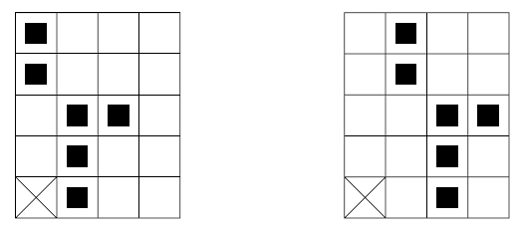
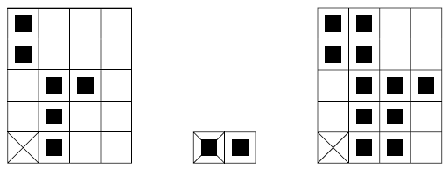
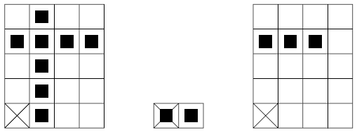
Необходимые операции
Трансляция:
A_{z} = { q|a∈A, q = a + z }
Расширение (dilation):
A ⊕ B = {a + b|a∈A, b∈B} = $\bigcup_{b\text{∈}B}{A_{b}}$
Сжатие (erosion):
A ɵ B = { z|B_{z} ⊆ A} = $\bigcap_{z\text{∈}B}{A_{z}}$

Slide 8
Необходимые операции
Открытие (opening): X o B = (X ɵ B) ⊕ B
Закрытие (closing): X • B = (X ⊕ B) ɵ B
Фильтр (2 структурирующих элемента):
F_{t} (X) = (X o B_{t1}) • B_{t1} – (((X o B_{t1}) • B_{t1}) o B_{t2}) • B_{t2}
Утончение (thinning)

Slide 9
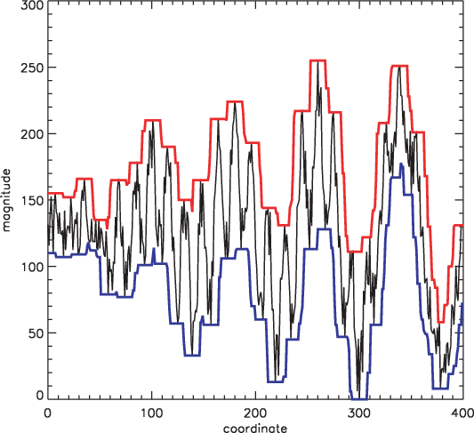
Пример применения к графику функции
$f\left(x\right)=50 [\sin{\frac{πx}{8}\sin{\frac{πx}{400}}}+\sin{\frac{πx}{40}+}ε]$ +130
A ={точки ≤ f(x)} «тень»
B = [0,10] - отрезок
Расширение (dilation):
A ⊕ B = {a + b|a∈A, b∈B} = $\bigcup_{b\text{∈}B}{A_{b}}$
Сжатие (erosion):
A ɵ B = { z|B_{z} ⊆ A} = $\bigcap_{z\text{∈}B}{A_{z}}$

Slide 10
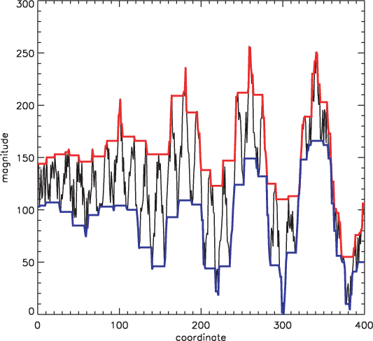
Пример применения к графику функции
$f\left(x\right)=50 [\sin{\frac{πx}{8}\sin{\frac{πx}{400}}}+\sin{\frac{πx}{40}+}ε]$ +130
A ={точки ≤ f(x)}
B = [0,10] - отрезок
Открытие (opening):
A o B = (A ɵ B) ⊕ B
Закрытие (closing):
A • B = (A ⊕ B) ɵ B

Slide 11
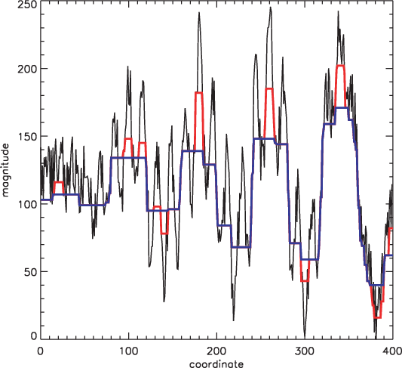
Пример применения к графику функции
$f\left(x\right)=50 [\sin{\frac{πx}{8}\sin{\frac{πx}{400}}}+\sin{\frac{πx}{40}+}ε]$ +130
A ={точки ≤ f(x)}
B_{t1} = [0,8]
B_{t2} = [0,16]
Фильтр:
F_{t} (X) = (X o B_{t1}) • B_{t1} –
(((X o B_{t1}) • B_{t1}) o B_{t2}) • B_{t2}

Slide 12
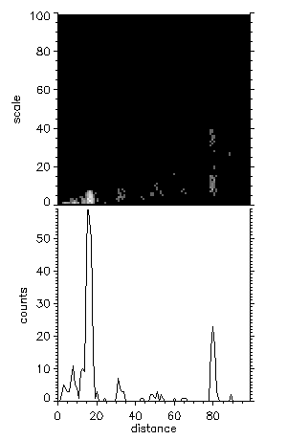
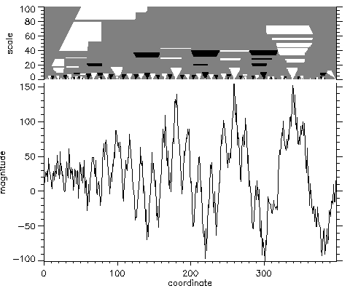
Построение спектра
$f\left(x\right)=50 [\sin{\frac{πx}{8}\sin{\frac{πx}{400}}}+\sin{\frac{πx}{40}+}ε]$

Slide 13
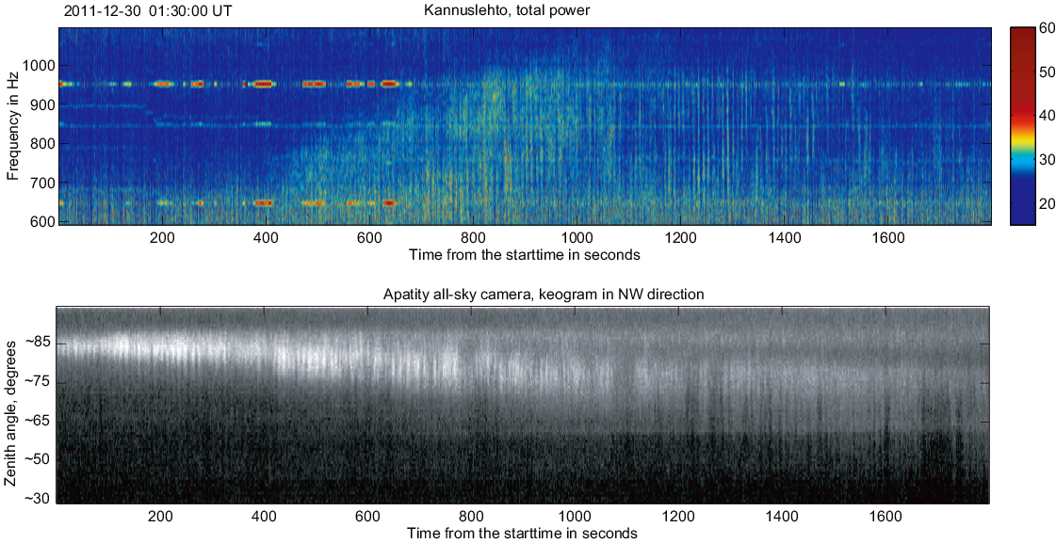
VLF and pulsing aurora

Slide 14
VLF and pulsing aurora

Slide 15
VLF and pulsing aurora

Slide 16
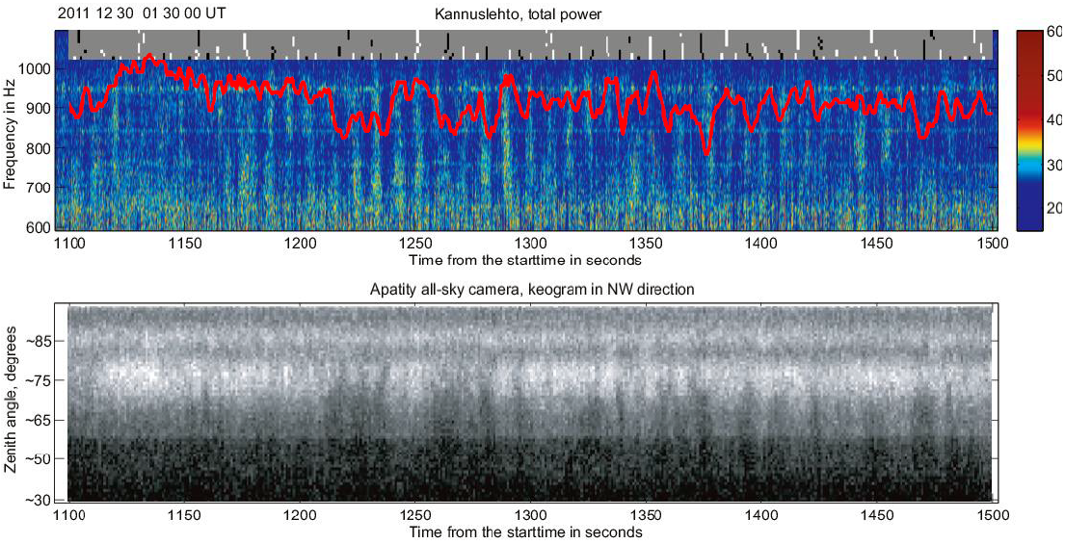
VLF and pulsing aurora

Slide 17
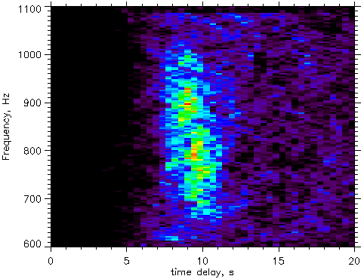
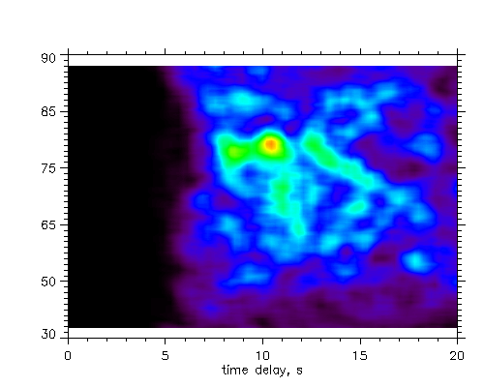

Slide 18
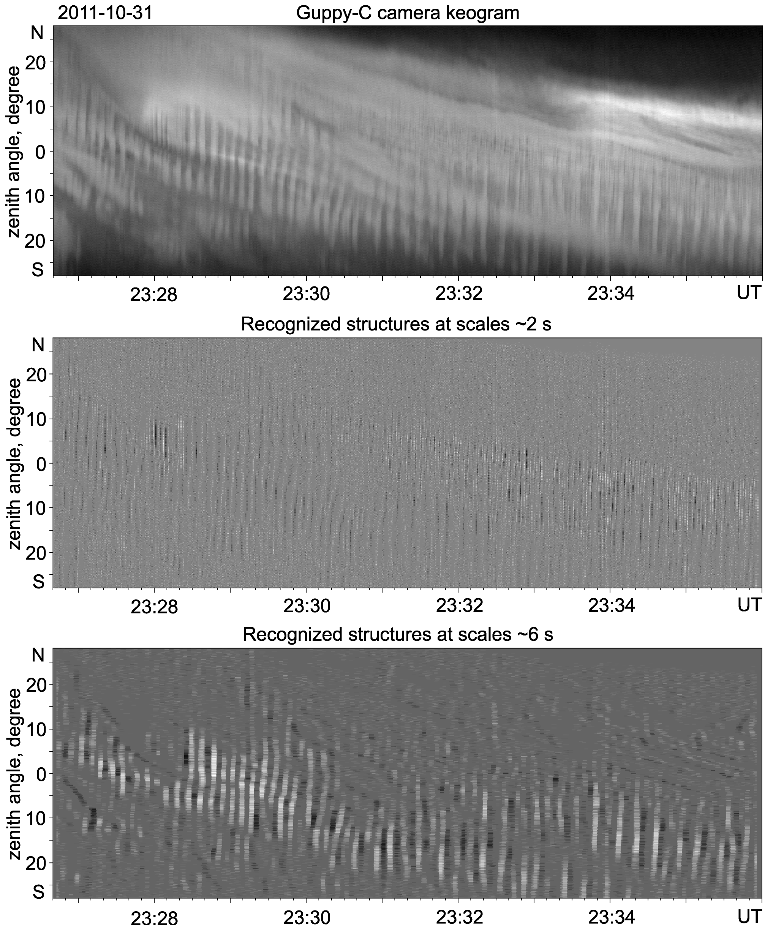
Example of application of MM filtering to pulsing multiple arc.
translation:
A_{z} = { q | a∈A, q = a + z }
dilation:
A ⊕ B = {a + b | a∈A, b∈B} = $\bigcup_{b\text{∈}B}{A_{b}}$
erosion
A ɵ B = { z | B_{z} ⊆ A} = =$\bigcap_{z\text{∈}B}{A_{z}}$
opening:
X o B = (X ɵ B) ⊕ B
closing:
X • B = (X ⊕ B) ɵ B
filter:
F_{t} (X) = (XoB_{t1})•B_{t1} –
(((XoB_{t1})•B_{t1})oB_{t2})•B_{t2}

Slide 19
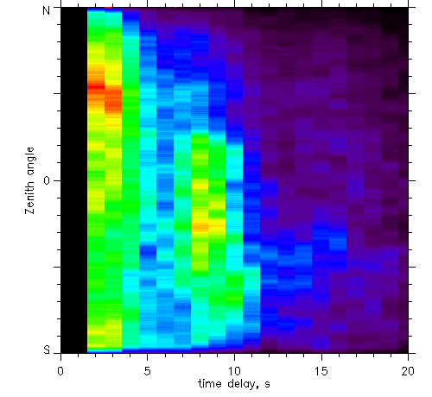
2-3 с
8-9 с

Slide 20
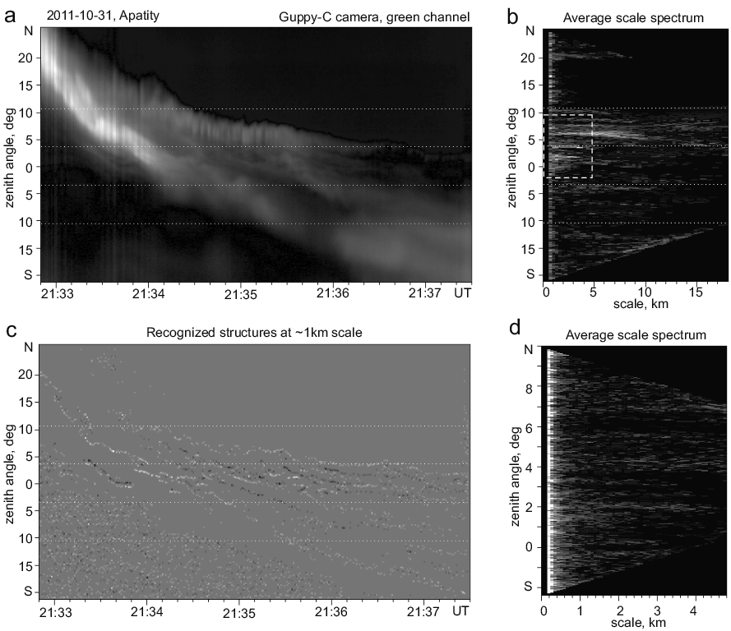
Example of application of MM filtering to spatial structures.

Slide 21
Выводы

Slide 22
Спасибо за внимание!

